Slide 1
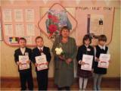
«Современная методика диагностики отклонений в интеллектуальном развитии младших школьников»
Разработала:
учитель начальных классов
высшей категории
МСОУ Ступинская специальная (коррекционная) школа-интернат VIII вида
Беспалова Любовь Владимировна

Slide 2
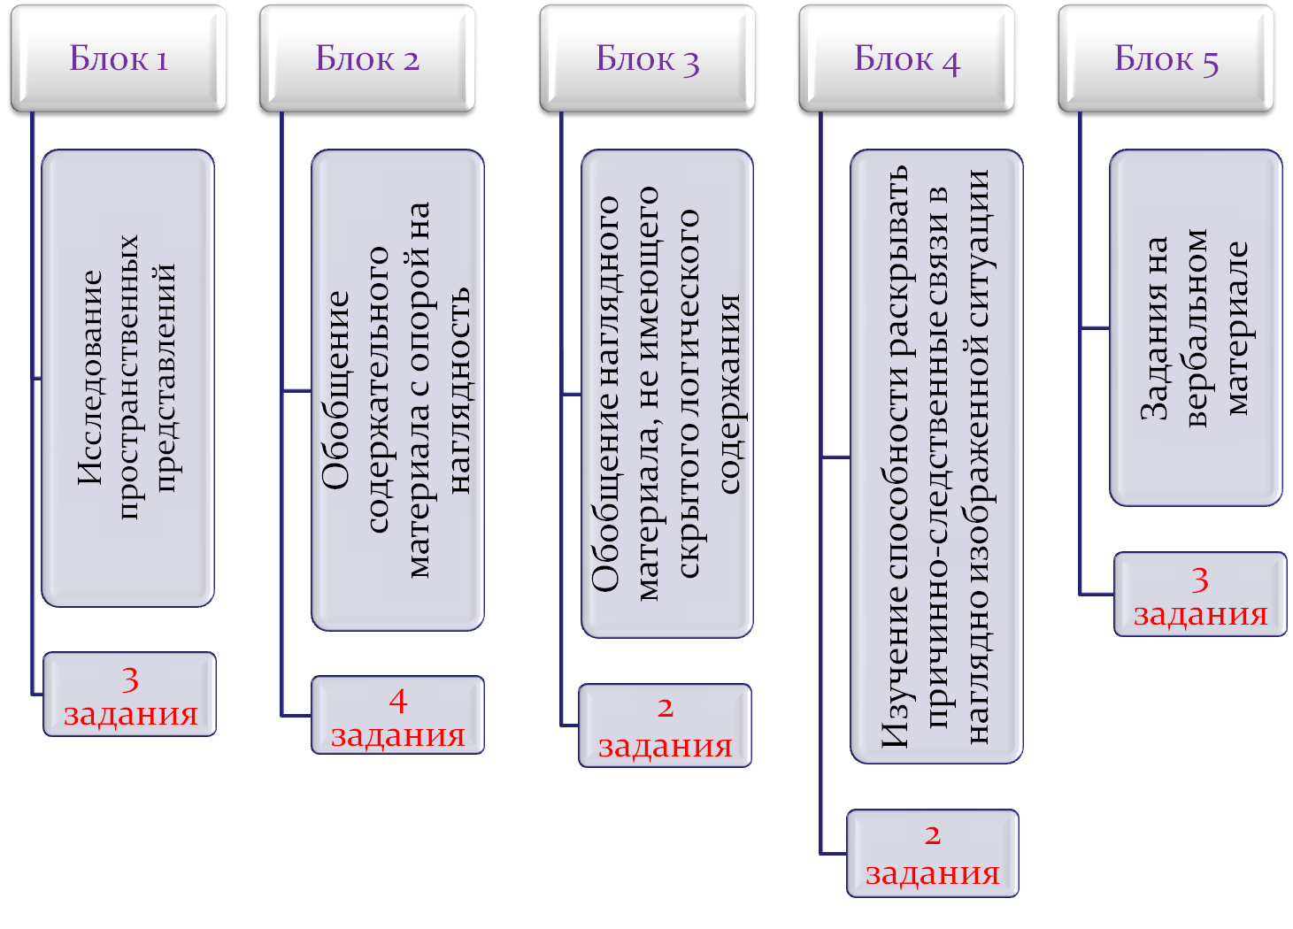
Общее описание методики

Slide 3
Первый блок методики – исследование пространственных представлений

Slide 4
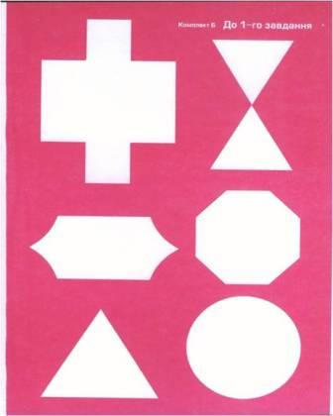
Задание № 1 – «Панель» - максимальная оценка – 4 балла.
Содержание задания: заполнение нескольких углублений соответствующими фигурками, которые необходимо сложить из двух частей.

Slide 5
Варианты выполнения задания детьми
Норма интеллекта | Задержка психологического развития | Умственная отсталость
Самостоятельное выполнение на уровне зрительного ориентирования. | Самостоятельное выполнение путем отдельных проб. | Дети справляются с заданием после демонстрации образца выполнения, либо выполнение задания вместе с экспериментатором. Задание не выполнено.

Slide 6
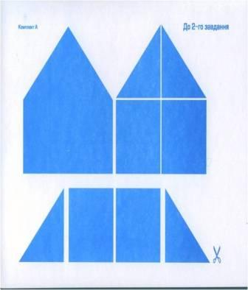
Задание № 2 – «Домик» - максимальная оценка – 8 баллов.
Содержание задания: составление домика из четырех деталей – двух квадратов и двух прямоугольных треугольников.

Slide 7
Варианты выполнения задания детьми
Норма интеллекта | Задержка психологического развития | Умственная отсталость
Полное самостоятельное выполнение на основе визуального образца с деталями, либо выполнение путем примеривания деталей к нерасчерченому образцу. | Выполнение задания путем примеривания деталей к расчерченному образцу. | Общее с экспериментатором выполнение: экспериментатор накладывает детали на расчерченный образец, после чего ребенок самостоятельно складывает домик рядом с образцом. Задание не выполнено.

Slide 8
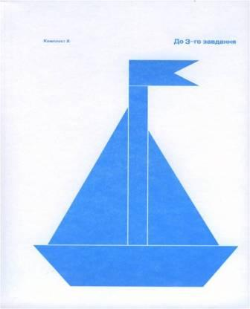
Задание № 3 – «Кораблик» - максимальная оценка – 12 баллов.

Slide 9
Варианты выполнения задания детьми
Норма интеллекта | Задержка психологического развития | Умственная отсталость
Самостоятельное составление кораблика по нерасчерченому образцу путем визуального сравнения деталей с образцом, либо самостоятельное выполнение по нерасчерченому образцу, но с примериванием деталей к нему. | Самостоятельное составление кораблика по расчерченному образцу | Общее выполнение с экспериментатором: ребенок вместе со взрослым примеряет каждую деталь к расчерченному образцу, после чего складывает кораблик рядом с образцом.

Slide 10
Второй блок методики – обобщение содержательного материала с опорой на наглядность

Slide 11
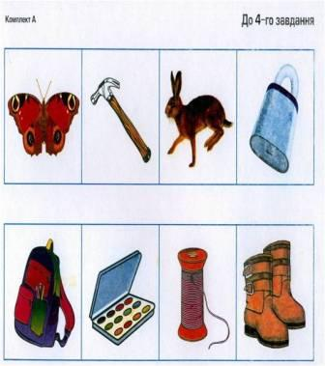
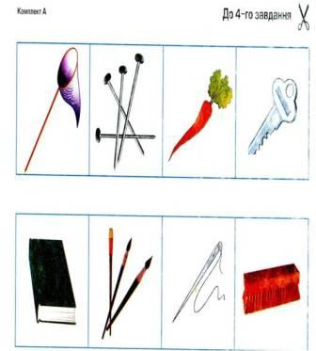
Задание № 4 – группирование предметов – максимальная оценка – 4 балла.
Содержание задания: создание пар предметов по функциональным признакам.

Slide 12
Варианты выполнения задания детьми
Норма интеллекта | Задержка психологического развития | Умственная отсталость
Самостоятельное правильное создание пар, пояснение связи между ними, либо правильное выполнение задания после демонстрации образца, т.е. создание одной пары экспериментатором. | Правильное выполнение задания после демонстрации образца, самостоятельное пояснение функциональной связи. | Правильное выполнение задания после демонстрации образца, самостоятельное пояснение функциональной связи.

Slide 13
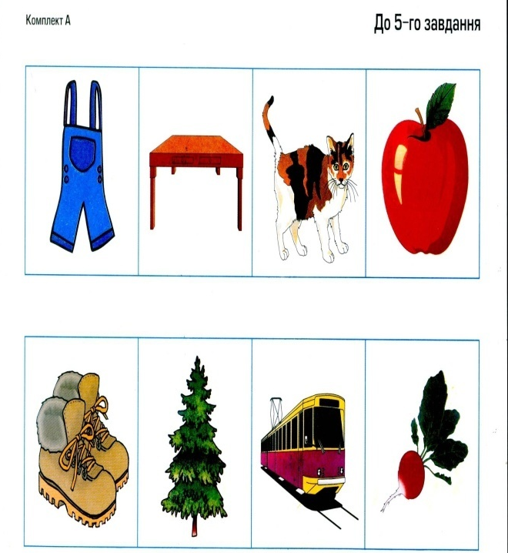
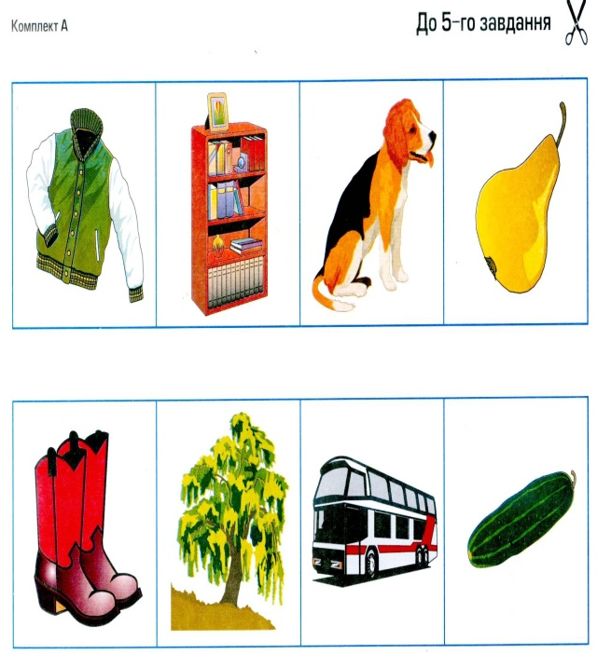
Задание № 5 – группирование предметов – максимальная оценка – 4 балла.
Содержание задания: создание пар предметов по родовым признакам. Это задание отличается от предыдущего другим набором предметов, которые необходимо сгруппировать по родовым признакам.

Slide 14
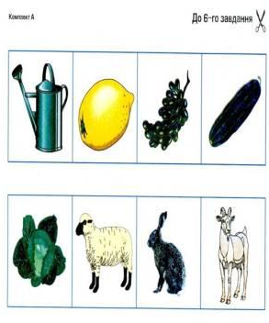
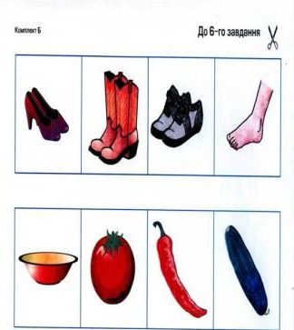
Задание № 6 – «Четвертый лишний» - максимальная оценка – 4 балла.
Содержание задания: объединение трех предметов, имеющих общий существенный признак, и исключение четвертого предмета, не имеющего этого признака.

Slide 15
Варианты выполнения задания детьми
Норма интеллекта | Задержка психологического развития | Умственная отсталость
Правильное самостоятельное выполнение обоих заданий со словесным отчетом. | Правильное самостоятельное выполнение обоих заданий со словесным отчетом, либо правильное самостоятельное группирование первого набора только после группирования второго, правильное обоснование своих действий. | Выполнение задания только по наводящим вопросам без самостоятельного пояснения принципа группирования.

Slide 16
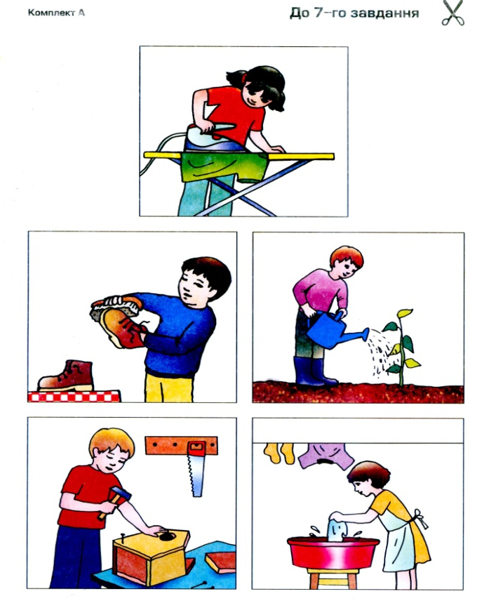
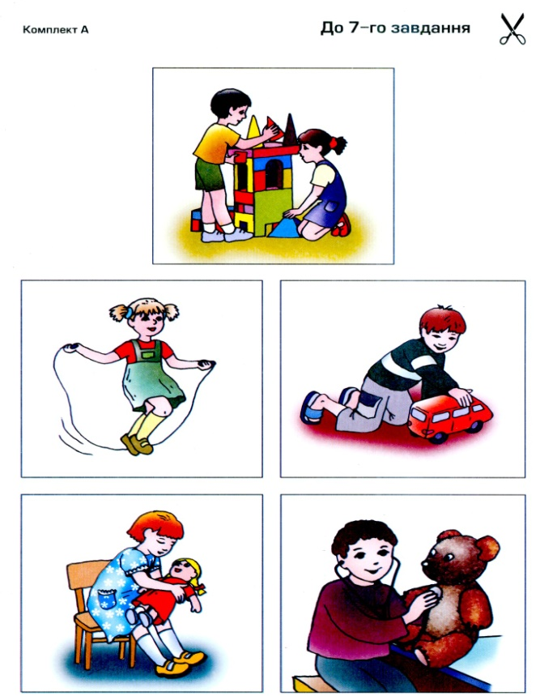
Задание № 7 – «игра – труд». Высшая оценка – 5 баллов.
Содержание задания: классификация множества изображенных объектов. В отличие от предыдущих заданий, здесь создаются две группы объектов, каждая из которых имеет основание для объединения.

Slide 17
Варианты выполнения задания детьми
Норма интеллекта | Задержка психологического развития | Умственная отсталость
Правильное самостоятельное выделение групп, пояснение принципа выполнения, либо правильное выполнение после восприятия образца. | Правильное выполнение после восприятия образца, либо после определения действий изображенных детей (экспериментатор спрашивает о каждом изображаемом действии). | Выполнение задания после сообщения экспериментатором признаков группирования («Положи в одну сторону те рисунки, на которых изображены дети которые играют, а в другую – на которых работают»).

Slide 18
Третий блок методики – обобщение наглядного материала, не имеющего скрытого логического содержания

Slide 19
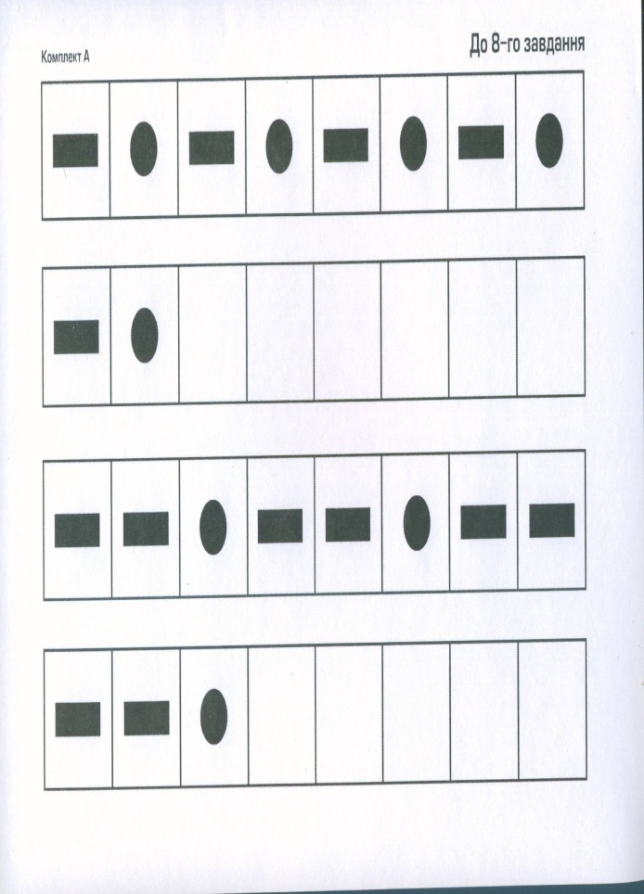
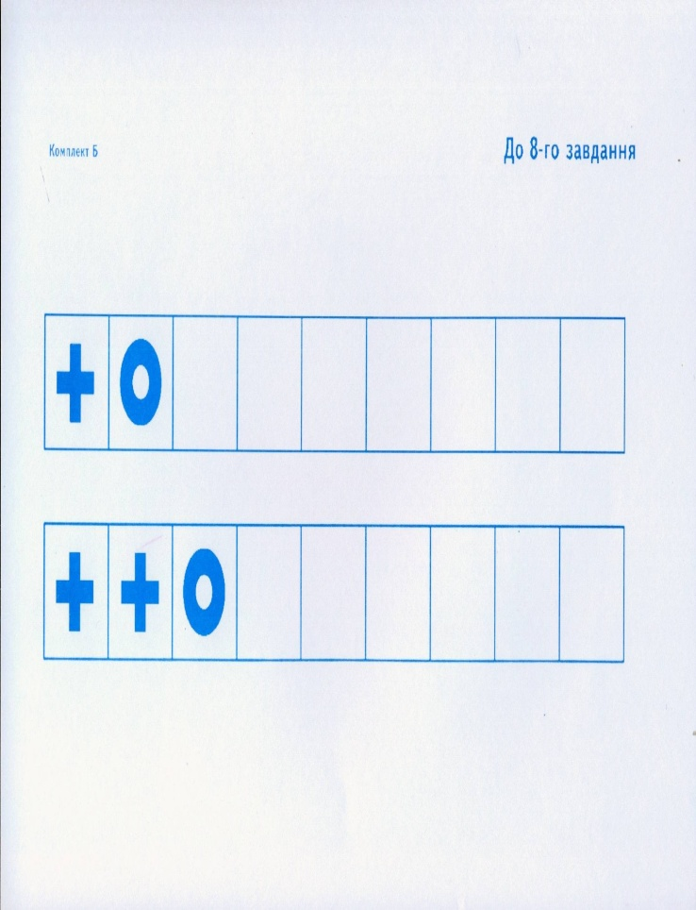
Задание № 8 – установление системы в заданном ряде знаков – максимальная оценка – 6 баллов.
Содержание задания: установление порядка чередования между знаками тире – точка.

Slide 20
Варианты выполнения задания детьми
Норма интеллекта | Задержка психологического развития | Умственная отсталость
Самостоятельное правильное выполнение задания с пояснением разницы между двумя системами, либо самостоятельное правильное выполнение без пояснения. | Оба варианта выкладываются только после восприятия развернутой системы, но ребенок самостоятельно поясняет разницу в смыслах. | Оба варианта выкладываются только при восприятии развернутой системы без пояснения разницы между ними, либо задание не выполнено.

Slide 21
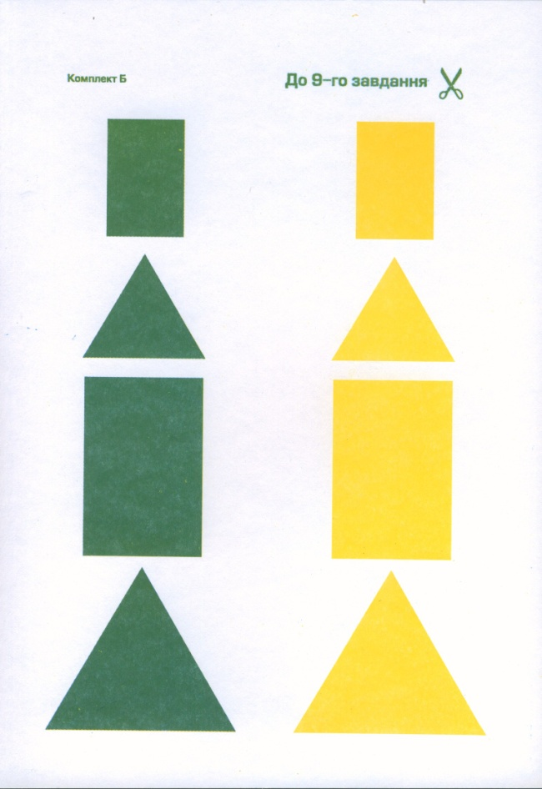
Задание № 9 – классификация геометрических фигур – максимальная оценка – 15 баллов.
Содержание задания: трехкратное группирование одних и тех же фигур, имеющих три признака.

Slide 22
Варианты выполнения задания детьми
Норма интеллекта | Задержка психологического развития | Умственная отсталость
Самостоятельное деление по всем трем признакам. | Самостоятельное выделение одного, а иногда и двух признаков. | Выделение одного признака, но только на визуальном уровне, без пояснения принципа деления фигур. Задание не выполнено.

Slide 23
Четвертый блок методики
задания, направленные на изучение способности раскрывать причинно – следственные связи
в наглядно изображенной ситуации, как существенного показателя сформированности мыслительной деятельности ребенка.

Slide 24
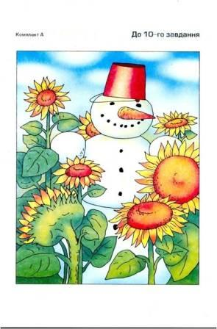
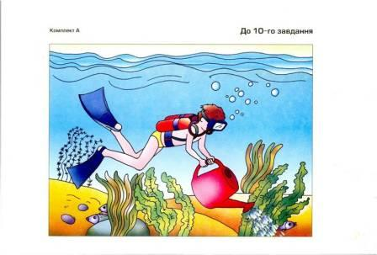
Задание № 10 – «Нелепицы» - максимальная оценка – 3 балла.
Содержание задания: заметить нелепицы в изображенных ситуациях.

Slide 25
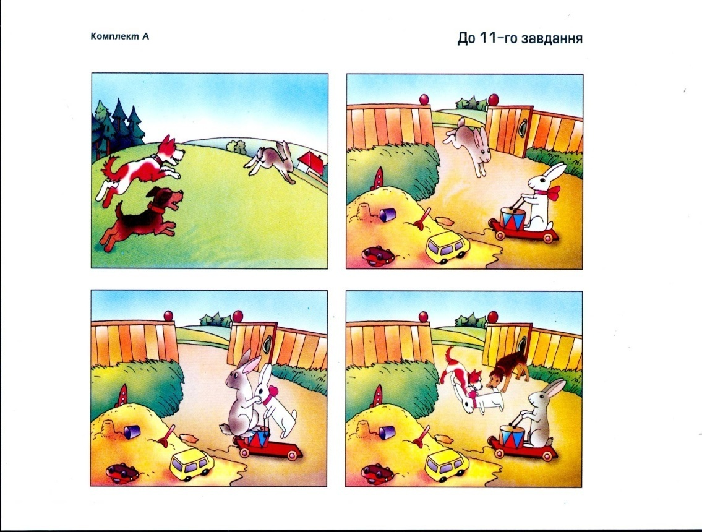
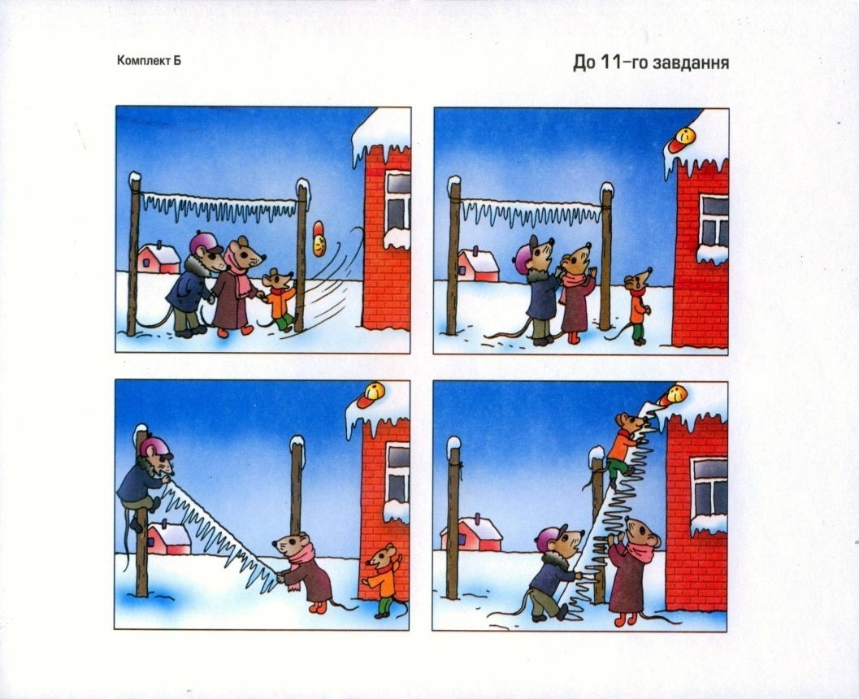
Задание № 11 – понимание скрытого смысла сюжетных рисунков. Максимальная оценка – 12 баллов.
Содержание задания: раскрытие содержания двух серий сюжетных картинок и нахождение общего в их содержании.

Slide 26
Пятый блок методики – задания на вербальном материале

